Slide 1

Angular

Slide 2
Angular 内容概要
简介、主要特性
应用场景
搭建开发环境
Angular的 ng-app、{{ }}
Angular的表达式、作用域、控制器
数据双向绑定、模块、事件

Slide 3
Angular 简介
AngularJS 是一个 JavaScript 框架。它是一个以 JavaScript 编写的库。
AngularJS 是以一个 JavaScript 文件形式发布的，可通过 script 标签添加到网页中：
<script src="angular-1.3.0.js"></script>
AngularJS 通过 指令 扩展了 HTML，且通过 表达式 绑定数据到 HTML。
AngularJS有一套完整的、可扩展的、用来帮助web应用开发的指令集，通常带有前缀 ng- 它们称为“指令属性”。

Slide 4
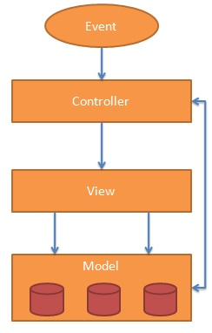
Angular 简介
Angular 是Google提供的一套基于MV*(MVC或MVVM)结构的JavaScript开发工具，它也是一套开源的项目框架。
MVC：Model（模型）－View（视图）－Controller（控制器）
MVC模式的理解：在Web程序中可以将视图理解为浏览器，服务器端组件为控制器，模型即为业务逻辑模块，视图和控制器都依赖于模型。 MVC的处理过程：首先控制器接收用户的请求，并决定应该调用哪个模型来进行处理，然后模型用业务逻辑来处理用户的请求并返回数据，最后控制器用相应的视图格式化模型返回的数据，并通过表示层呈现给用户。

Slide 5
Angular 特性
主要特性：
. 指令系统
. 模块系统
. MVC模式
. 依赖注入
. 数据双向绑定
核心功能
对现有HTML编码以指令方式进行扩展，并使扩展后的HTML编码可以通过使用元素声明的方式来构建动态内容。

Slide 6
Angular 应用
应用场景：AngularJS主要考虑的是构建CRUD应用。
（增加Create、查询Retrieve、更新Update、删除Delete）
幸运的是，至少80%以上的WEB应用都是CRUD应用。
如酷炫的特效，动画，游戏等，这种DOM操作很频繁也很复杂的应用，和CRUD应用就有很大的不同，它们不适合用AngularJS来构建。

Slide 7
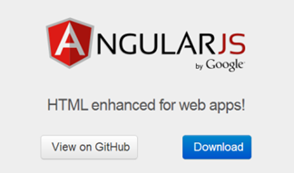
Angular 环境
搭建开发环璄：
1.官网下载Angular文件框架库
2.引入Angular文件库
<script src=”js/angular-1.3.0.js"></script>
官网地址：http://angularjs.org/

Slide 8
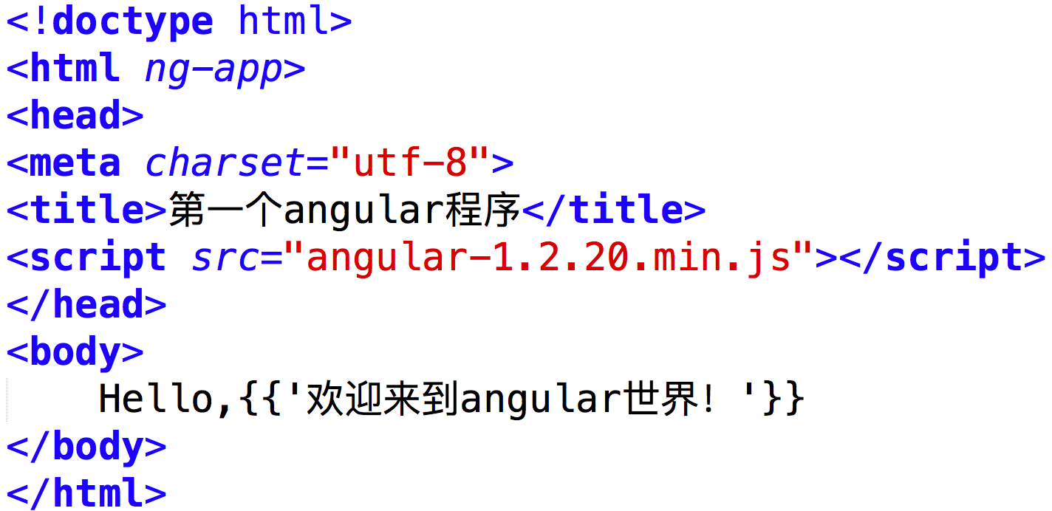
Angular 程序
简单的Angular程序：
指令ng-app告诉angularjs它的控制范围。
使用双大括号{{ }}语法插入动态数据

Slide 9
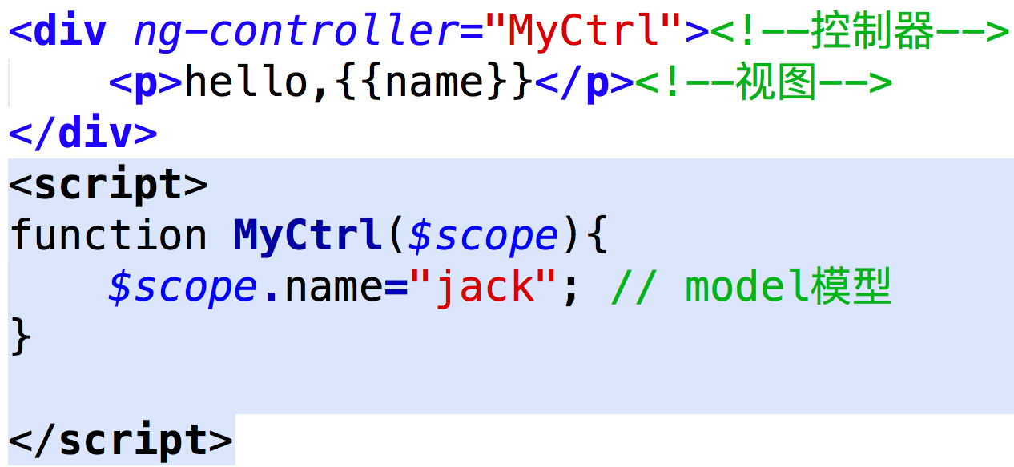
Angular 程序
简单的Angular程序：
表达式 运用在视图中，
它的值来源于$scope
$scope 对象
简单理解，它就是作用域
$scope 局部作用域
$rootScope 全局作用域

Slide 10
$scope 对象
$scope 的使用贯穿整个 AngularJS 应用,它与数据模型相关联,同时也是表达式执行的上下文.有了 $scope 就在视图和控制器之间建立了一个通道,基于作用域视图在修改数据时会立刻更新 $scope,同样的 $scope 发生改变时也会立刻重新渲染视图.有了 $scope 这样一个桥梁,应用的业务代码可以都在 controller 中,而数据都存放在controller 的 $scope 中.
$rootScope
AngularJS 应用启动并生成视图时,会将根 ng-app 元素与 $rootScope 进行绑定.$rootScope 是所有 $scope 的最上 层对象,可以理解为一个 AngularJS 应用中得全局作用域对象

Slide 11
$scope 的作用
$scope 对象在 AngularJS 中充当数据模型的作用,也就是一般 MVC 框架中 Model得角色.但又不完全与通常意义上的数据模 型一样,因为 $scope 并不处理和操作数据,它只是建立了视图 和 HTML 之间的桥梁,让视图和 Controller 之间可以友好的通讯.
$scope 的生命周期有4个阶段:
1. 创建 控制器或者指令创建时, AngularJS 会使用 $injector 创建一个新的作用域,然后在控制器或指令运行时,将作用域传递进去.
2. 链接 AngularJS 启动后会将所有 $scope 对象附加或者说链接到视图上,所有创建 $scope 对象的函数也会被附加到视图上.这些作用域将会注册当 AngularJS 上下文发生变化时需要运行的函数.
3. 更新 一旦事件循环开始运行,就会开始执行自己的检测.一旦检测到变化,就会触发 $scope 上指定的回调函数
4. 销毁 如果一个 $scope 在视图中不再需要, AngularJS 会自己清理它

Slide 12
Angular 表达式
Angular的表达式：
.使用 表达式 把数据绑定到 HTML；
.表达式写在双大括号内：{{ 表达式 }}；
.在表达式书写的位置“输出”数据；
.AngularJS 表达式 很像 JavaScript 表达式，
它们可以包含字母、运算符和变量；
.示例：{{ 5 + 5 }} 或 {{ name + " " + age }}

Slide 13
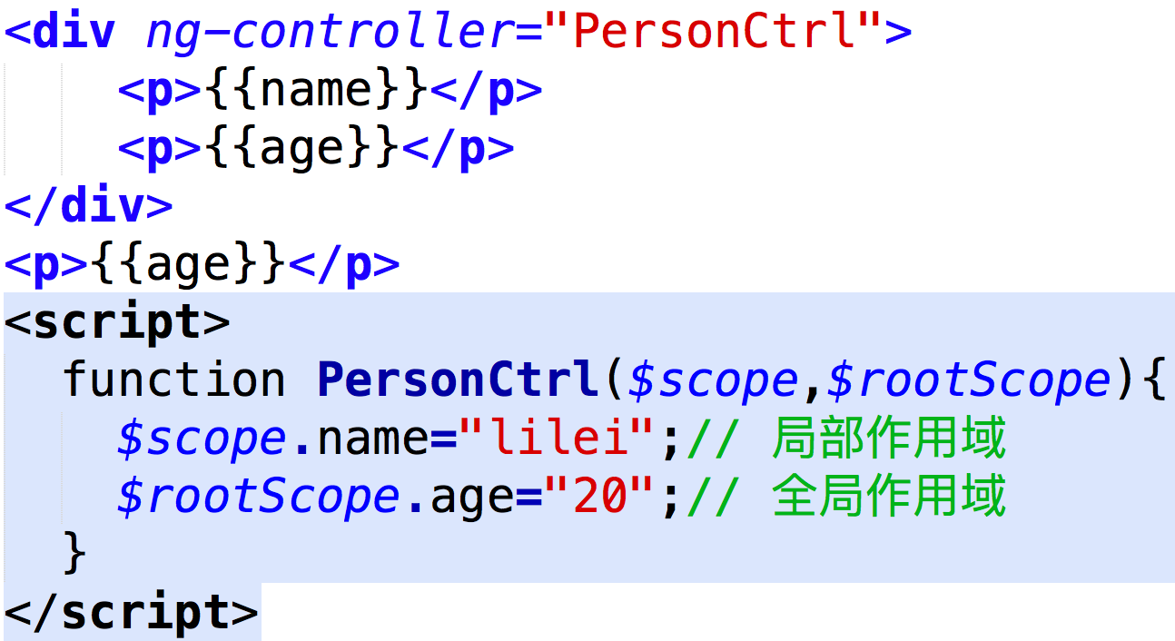
Angular 作用域
Angular的作用域：
输出 ？
输出 ？

Slide 14
Angular 作用域
源码分析：
$scope是一个JavaScript对象，带有属性和方法，这些属性和方法可以在视图和控制器中使用；所有应用都有$rootScope，它可以作用在 ng-app 指令包含的所有 HTML 元素中。
控制器中创建了一个局部属性(name)和一个全局属性(age)，所以在控制器作用域之外的p元素可以访问到全局属性age

Slide 15
Angular 控制器
Angular的控制器(controller) ：
控制器 控制AngularJS 应用程序的数据， 是连接视图与数据的桥梁 。
控制器采用ng-controller指令定义，Angular通过控制器构造函数生成实体对象，生成对象的过程中，$scope对象作为参数注入其中，并允许用户访问和操作$scope对象。
控制器操作$scope对象，相当于为其添加属性和方法。

Slide 16
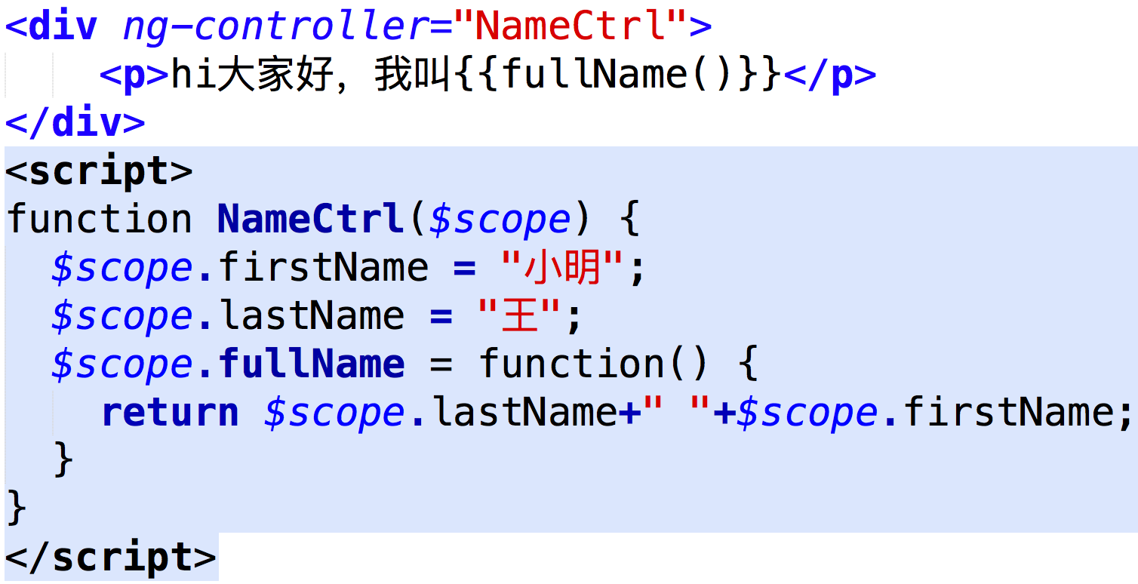
Angular 控制器
Angular的控制器(controller) ：

Slide 17

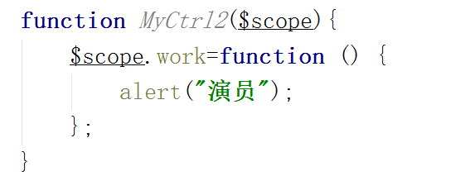
angular 函数表达式直接调用执行两次的问题（双括号内绑定的函数会执行两次）
为确保视图是实时更新的，angular的digest循环会一直循环，直到没有值发生变化，所以上面的表达式在第一次循环时获取值（也就是log输出），然后第二次确认没有值发生变化，所以还会再执行一次！

Slide 18
Angular 控制器
源码分析：
1.ng-controller=”NameCtrl”定义了一个控制器， NameCtrl是一个JavaScript函数；
2.控制器的 $scope （相当于作用域、控制范围）是用来保存AngularJS Model(模型)的对象，控制器在作用域中创建了两个属性 (firstName 和 lastName)和一个方法(fullName)。

Slide 19
Angular 模块
定义与作用：
-模块定义了一个应用程序，是应用程序中不同部分的容器；
-模块可以提高代码的整洁和重用性，可以按任意顺序加载；
-通过 AngularJS 的 angular.module( )函数来创建模块；
-模块可在 AngularJS 应用中添加控制器，指令，服务等；
实例：<div ng-app=“myApp”>......</div>
var app = angular.module(“myApp”, []);
应用程序myApp模块对应执行应用的 HTML 元素。

Slide 20
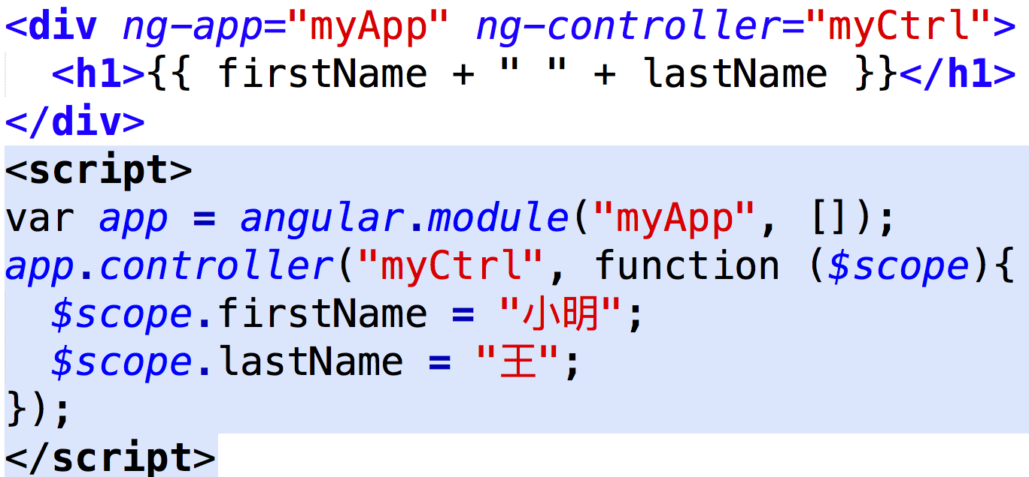
Angular 模块
添加控制器：

Slide 21
Angular 模块
源码分析：
div元素中执行对应的myApp模块；
通过angular.module(“myApp”, [ ])创建模块，第一个参数myApp为模块名称，第二个参数为空的数组，这个数组是myApp模块所依赖的模块列表；
controller( )中第一个参数是控制器函数名，第二个参数为控制器函数。

Slide 22
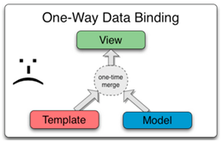
Angular 数据绑定
数据单向绑定：
它们将模板和数据合并起来加入到视图中去，如图表中所示。合并完成之后，从图中的流向可以看出，任何对数据模型或者相关内容的改变都不会自动反映到视图中去。而且用户对视图的任何改变也不会自动同步到数据模型中来。这意味着，开发者需要编写代码来保持视图与模板、模板与视图的同步，增加了开发的工作量。
那么有没有可以自动实现这种双向机制的框架？

Slide 23
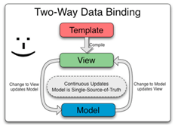
Angular 数据绑定
数据双向绑定：
AngularJS的数据绑定是数据模型(model)与视图(view)组件的自动同步。Angular的实现方式允许你把应用中的模型看成单一数据源。而视图始终是数据模型的一种展现形式。当模型改变时，视图就能反映这种改变，反之亦然。
Notes:
双向数据绑定有何应用场景，什么样的情况需要数据模型与视图能够相互映射相互影响呢，现在很多的网站都能看到这种思想带来的极大便捷，比如说表单，在填写或提交表单时，界面上会根据用户的操作做出及时的相应，这就是一种双向数据绑定的最有力的应用场景。

Slide 24
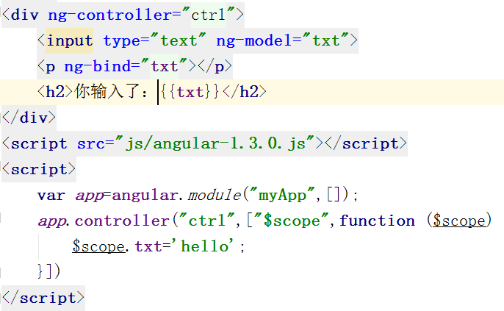
Angular 数据绑定
数据双向绑定：
ng-model 指令
可以将输入域的值与 AngularJS 创建的变量绑定。

Slide 25
Angular 数据绑定
源码分析：
使用“ng-model”方式绑定数据是双向变化的，即如果数据源发生了变化，被绑定的元素中的内容也将会自动进行同步变化。
当用户在文本框中输入任意内容时，改变了绑定的数据源，而其他插入的相同数据源也随之进行同步，即页面插入的name内容也将跟随变化。

Slide 26
Angular 事件
Angular事件指令：
ng-click/dblclick
ng-mouseover/out
ng-keydown/up
ng-focus/blur
ng-submit
……

Slide 27
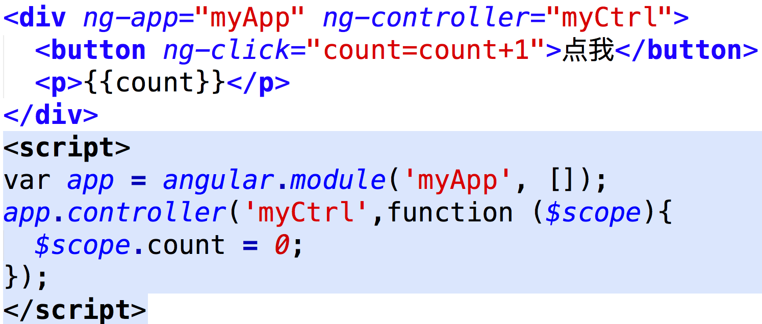
Angular 事件
ng-click 指令定义了 AngularJS 点击事件
实例：

Slide 28
Angular 练习
理解并练习今天所学内容
thanks

